Slide 1

Sistemas Distribuídos
Tratamento de Exceções
INTRODUÇÃO
SUPORTE A TRATAMENTO DE EXCEÇÕES
EXCEÇÕES EM JAVA
Prof. Sérgio Ricardo Rota pf0112@fiap.com.br www.fiap.com.br

Slide 2
Introdução
O tratamento de exceções é o mecanismo responsável pelo tratamento da ocorrência de condições anormais que alteram o fluxo normal da execução de programas. Em geral, na ocorrência de uma exceção, o estado do programa é gravado em um local pré-definido e a sua execução é direcionada para uma rotina de tratamento. Dependendo da situação, a rotina de tratamento pode prosseguir a execução a partir do ponto que originou a exceção, utilizando a informação gravada (no local pré-definido) para restaurar o estado do programa.
2

Slide 3
Introdução
Um exemplo de exceção que normalmente permite o prosseguimento da execução do programa é aquela originada por uma falta de página (page fault). Para o desenvolvedor, lançar uma exceção é uma forma útil de assinalar que o programa não deve continuar sua execução, quando há alguma situação anormal. Por exemplo, um denominador igual a zero em uma divisão ou quando um recurso do qual o programa depende não está disponível: um arquivo não encontrado, um erro no acesso ao disco rígido (HD – Hard Disk) etc.
3

Slide 4
Suporte a Tratamento de Exceções
Muitas linguagens de programação, entre outras, C++, Delphi, Java, PHP (versão 5 ou superior), Python, Ruby e todas as linguagens do framework .NET contém suporte nativo para o tratamento de exceções. Nestas linguagens, na ocorrência de uma exceção, mais precisamente, uma exceção tratada pela linguagem, a pilha de execução é varrida até que uma rotina de tratamento de exceção seja encontrada.
4

Slide 5
Suporte a Tratamento de Exceções
Por exemplo, se a função f, que contém uma rotina de tratamento T para a exceção E, chama a função g, que por sua vez chama a função h, e a exceção E ocorre em h, então, as funções h e g irão terminar em T se f tratar E.
5

Slide 6
Suporte a Tratamento de Exceções
f()
{
g();
T(exceção E)
{
}
...
}
g()
{
h();
...
}
h()
{
...
}
exceção
6

Slide 7
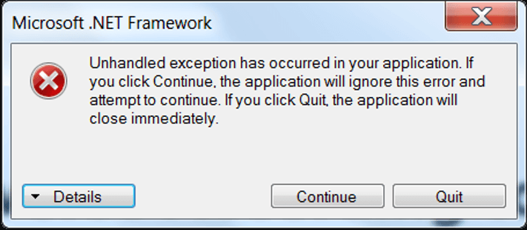
Suporte a Tratamento de Exceções
7

Slide 8
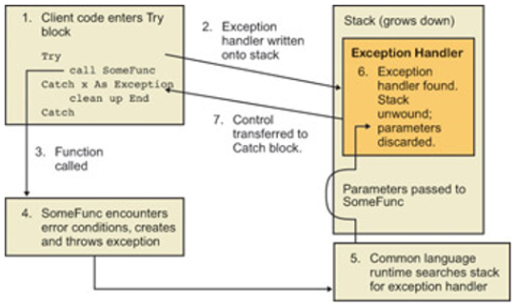
Structured Exception Handling (SEH)
8

Slide 9
Exceções em Java
O tratamento de exceções em Java é realizado por um método que a linguagem Java possui para tratamento de erros. Os erros são capturados por este recurso, que gera um alerta para o usuário. As exceções ou erros são derivados da superclasse Throwable.
9

Slide 10
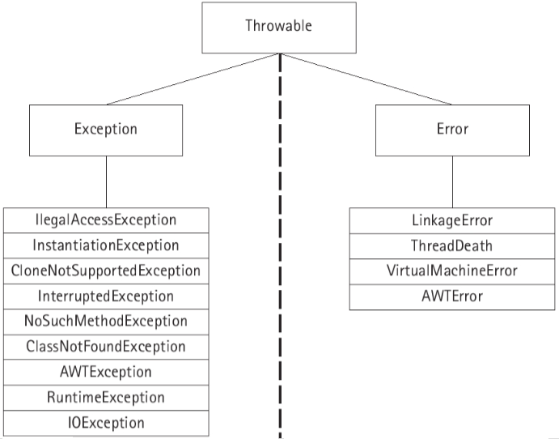
Hierarquia da Superclasse Throwable
10

Slide 11
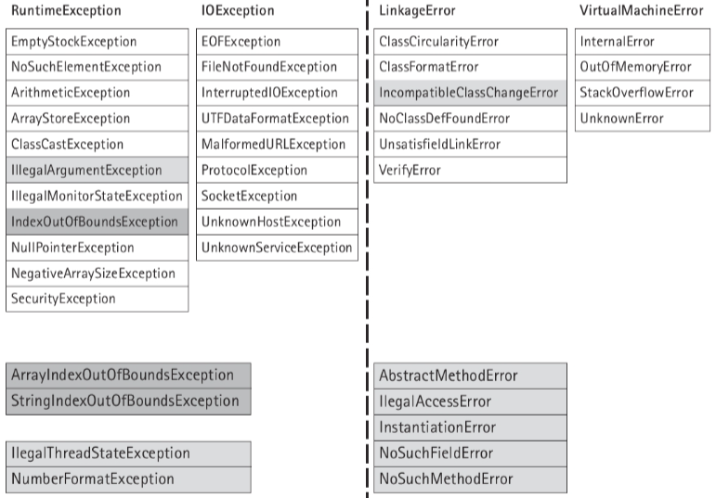
Hierarquia da Superclasse Throwable
11

Slide 12
Descrição de Algumas Classes
Exception: Exceções genéricas que devem ser tratadas.
Error: Erros graves que, normalmente, não podem ser tratados.
RunTimeException: Exceções geradas por erros de programação.
NullPointerException: Exceção associada à tentativa de acesso a propriedades ou métodos de referência com valor null.
12

Slide 13
Descrição de Algumas Classes
ArithmeticException: Exceção associada à tentativa de utilização incorreta de operadores aritméticos (por exemplo, divisão por zero).
IndexOutOfBoundsException: Exceção associada à tentativa de acesso a índices de vetores ou strings.
ArrayStoreException: Exceção gerada pela tentativa de atribuir a um elemento de um array um objeto incompatível com o tipo declarado no array.
13

Slide 14
Captura de Exceções em Java
A captura de exceções em Java deve ser feita da seguinte forma:
try
{
// código que pode gerar uma exceção
}
catch (Exception e) // captura de exceção
{
// código executado no tratamento da exceção
}
14

Slide 15
Geração de Exceções em Java
A instrução throw é utilizada para gerar uma exceção, sendo que esta instrução requer um único argumento: “a throwable object”, isto é, alguma instância da superclasse Throwable.
public void method(int size)
{
if (size <= 0)
throw new EmptyStackException();
// ...
}
15

